Slide 1
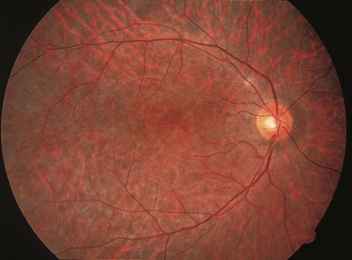
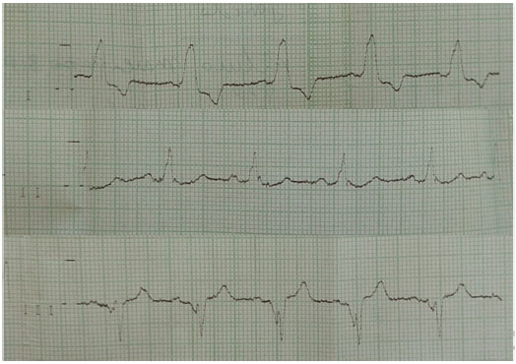
Síndrome de Kearns-Sayre: um relato de caso
Rafaela de Costa Aranda Lima; Giovanna Luisa Martins Vargas; Glêndha Santos Pereira; Lucas Santos Barbosa; Natanael de Abreu Sousa
Hospital Oftalmológico de Brasília – HOB
Introdução: As miopatias mitocondriais podem ser caracterizadas pelo aumento do número de mitocôndrias nas fibras musculares, bem como pelo aumento do seu tamanho ou pela presença de inclusões cristalinas. A Síndrome de Kearns-Sayre (SKS) é uma miopatia rara de origem mitocondrial, sendo a segunda miopatia mitocondrial ocular mais comum. Afeta 1,6 por 100.000 indivíduos. Sua fisiopatologia está relacionada a deleções múltiplas e espontâneas no DNA mitocondrial (mtDNA). Classicamente, suas manifestações clínicas ocorrem antes dos 20 anos. É definida pela tríade: oftalmoplegia externa crônica progressiva, retinopatia pigmentar e defeitos de condução cardíaca. Outras características incluem ptose palpebral, nistagmo, baixa acuidade visual, visão reduzida, degeneração da retina e do epitélio pigmentar, fraqueza muscular dos membros e da face, ataxia cerebelar, surdez e baixa estatura, embora não seja necessário apresentar todas as manifestações. Alterações cardiológicas estão presentes na maioria dos casos, ocorrendo morte súbita em 20% dos pacientes. Este relato de caso descreve o caso de uma criança com a SKS acompanhada no Hospital Oftalmológico de Brasília (HOB) desde 2019, no Serviço de Pediatria, Estrabismo e Neuro-oftalmologia.
Métodos: Relato de caso realizado utilizando dados coletados em prontuário e revisão de literatura em bases eletrônicas.
Resultados: Trata-se de paciente do sexo feminino, inicialmente encaminhada ao ambulatório de neuro-oftalmologia aos 2 meses de idade para investigação de ptose em pálpebra superior direita desde o nascimento. Nasceu a termo, com peso adequado para a idade gestacional, sem intercorrências no período gestacional e neonatal, sem comorbidades conhecidas até o momento. Durante avaliação oftalmológica a ptose não atingiu o eixo visual, o paciente fixou e seguiu com ambos os olhos. Aos 4 meses, os pais notaram aparecimento de nistagmo bilateral, com amplitude e frequência variáveis. A refração mostrou baixa hipermetropia e astigmatismo, sem indicação de uso de óculos no momento. Fundoscopia bilateral com rarefação do epitélio pigmentar da retina, motilidade ocular extrínseca preservada, sem estrabismo. Não houve manifestações neurológicas. Manteve acompanhamento regular com oftalmologista e neurologista pediátrico, com conduta expectante, e notou atraso na fala, persistência de ptose e nistagmo, mais evidentes nas versões extremas. Não houve alterações na ressonância magnética do crânio e os exames laboratoriais mostraram acidose metabólica. Com 1 ano e 8 meses foi encaminhada ao geneticista, com suspeita de Síndrome de Kearn-Sayres. Foi realizada avaliação cardiológica, sem evidência de cardiopatia elétrica e estrutural até o momento. Em nova consulta oftalmológica aos 2 anos, a mãe relatou alguma dificuldade no reconhecimento de cores e em exame de refração foi observada ambliopia unifilar no olho direito, com visão 20/50; visão do olho esquerdo 20/40. Foram prescritos óculos e oclusão em olho esquerdo.
Na última consulta, aos 4 anos, apresentou melhora da acuidade visual, olho direito 20/30 e olho esquerdo 20/25, com nistagmo sacádico de baixa amplitude e frequência moderada, microexoforia ao olhar de perto e aparecimento de torcicolo. Deve manter o uso de óculos e realizar acompanhamento ambulatorial periódico, com terapias multidisciplinares associadas, a fim de promover melhor qualidade de vida ao paciente
Figura A) Exemplo de paciente com SKS (ptose) B) Degeneração pigmentar da retina resultando em áreas pontilhadas difusas de hipopigmentação do EPR e C) distúrbio de condução elétrica cardíaca e dissociação atrioventricular total (BAVT).
Conclusão: A Síndrome de Kearns-Sayre é uma doença neurodegenerativa heterogênea que envolve os sistemas cardiovascular, nervoso central, músculo-esquelético e endócrino. Como a doença apresenta uma ampla gama de manifestações clínicas, seu diagnóstico pode ser difícil devido a diversos diagnósticos diferenciais, podendo ser confirmado através de biópsia muscular pela coloração de Gomori, com “fibras irregulares-vermelhas” e através de testes genéticos com cadeia polimerase. Infelizmente, a SKS não tem cura, por isso seu tratamento visa controlar os sintomas apresentados. Embora estudos com coenzima Q10 e creatina oral estejam sendo desenvolvidos, não há nada aprovado para tratamento até o momento. Devido ao alto risco de morte súbita por bloqueio atrioventricular em pacientes com a síndrome, o implante precoce de marca-passo definitivo pode ser necessário em pacientes com defeitos de condução. Vale salientar que, através do diagnóstico precoce, é possível intervir com terapias multidisciplinares o mais rapidamente possível, de forma a melhorar as suas capacidades neuropsicomotoras e consequentemente promover uma melhor qualidade de vida.
Referências: 1) Rubin RM, Sadun AA. Ocular Myopathies. In: Yanoff M, Duker J. Ophthalmology. 3rd ed. Saint Louis: Mosby; 2008.
2) Kearns TP, Sayre GP. Retinitis pigmentosa, external ophthalmophegia, and complete heart block: unusual syndrome with histologic study in one of two cases. AMA Arch Ophthalmol. 1958;60(2):280-9.
3) De Castro Junior H, Pena FM, Ribeiro ML, Martins WA. Síndrome de Kearns-Sayre: Relato de caso. Insuf Card. 2011;6(2):92-5.
4) NADEEM, Arsalan et al. Ophthalmoplegia, pigmentary retinopathy, and abnormal cardiac conduction: A rare case of Kearns-Sayre syndrome. Eneurologicalsci, v. 30, p. 100448, 2023.
5) American Academy of Ophthalmology. Kearns-Sayre syndrome. https://www.aao.org/image/kearns-sayre-syndrome Accessed July 08, 2019.

